Slide 1


PetCare
Мобильное приложение для передержки домашних животных

Slide 2
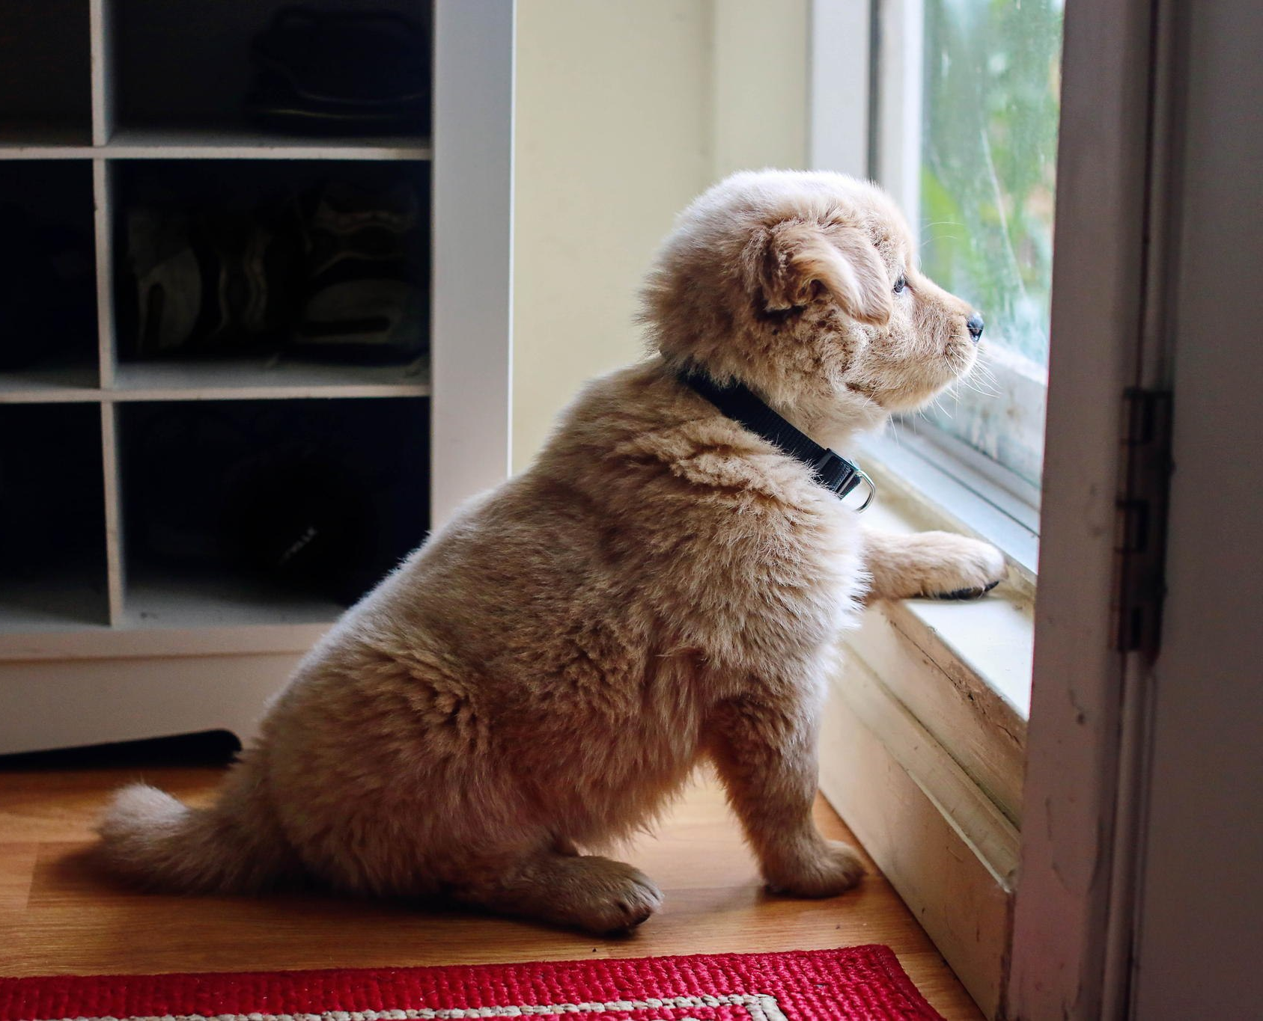
Рассматриваемая проблема
PetCare
В условиях реального мира, жизнь с домашним животным может быть омрачена командировками или различными поездками, ведь не всегда есть возможность взять питомца с собой.
Именно эта причина стала отправной точкой для разработки нашего проекта.

Slide 3

Введение
PetCare
PetCare – это онлайн сервис для передержки домашних животных, хозяева которых ищут надежных людей, способных присмотреть за их питомцами, а также для тех, кто не может завести собственного питомца по каким-либо обстоятельствам.

Slide 4
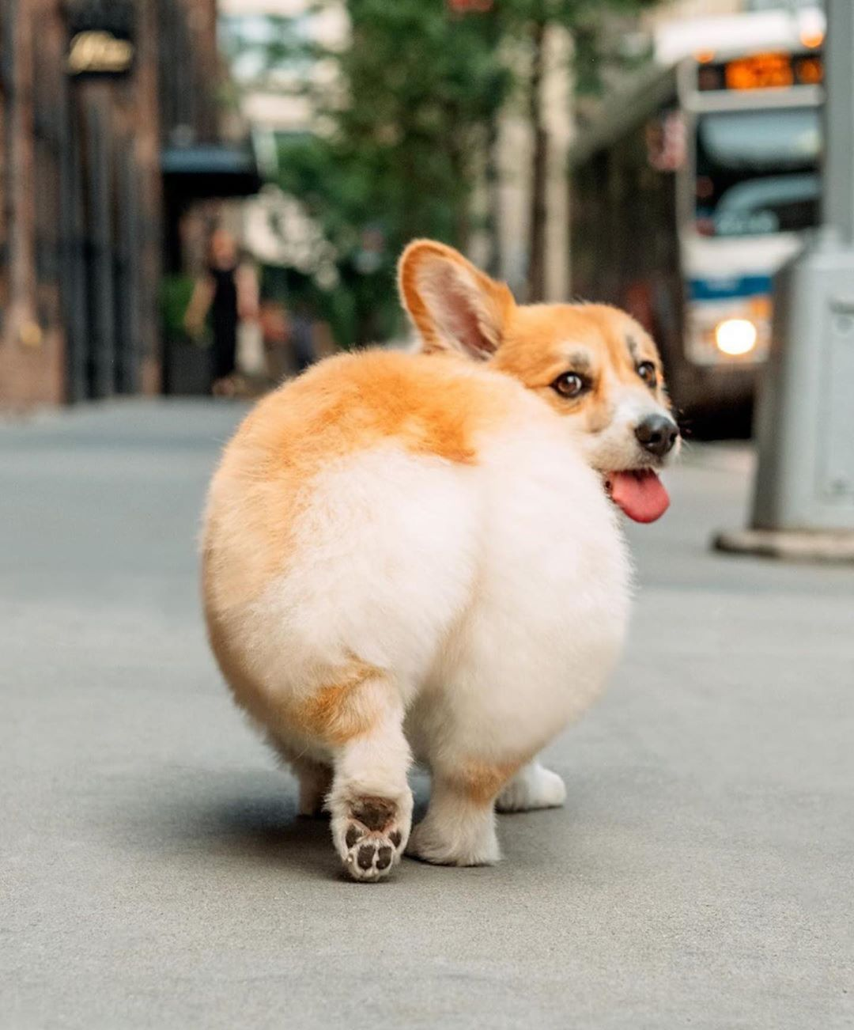
PetCare
Платформа предлагает:
поиск надежных ситтеров,
возможность бронирования,
чат для общения,
рекламу,
техническую поддержку.

Slide 5
Потребительские сегменты
Описание продукта
Мы создаем ценностное предложение для двух основных потребительских сегментов:
- Владельцы домашних животных, которые ищут надежных арендаторов для своих питомцев.
- Люди, которые не могут завести питомцев на длительный период.
Платформа гарантирует удобство, безопасность и интуитивно понятный интерфейс как для владельцев, так и для временных опекунов, создавая новый и инновационный способ ухода за животными.
Проблемы
Уникальное предложение
Мы обеспечиваем заботу и временный уход за домашними животными в периоды отсутствия их владельцев, предлагая при этом не только надежность и безопасность, но и уникальный опыт общения с питомцами без необходимости их приобретения.
Владельцы домашних животных часто сталкиваются с необходимостью найти кого-то, кто временно позаботится о своих питомцах в периоды своего отсутствия из-за разъездов или других обстоятельств. Также люди, которые не могут завести собственных питомцев из-за длительных командировок или других причин, ищут возможность наслаждаться общением с животными.

Slide 6
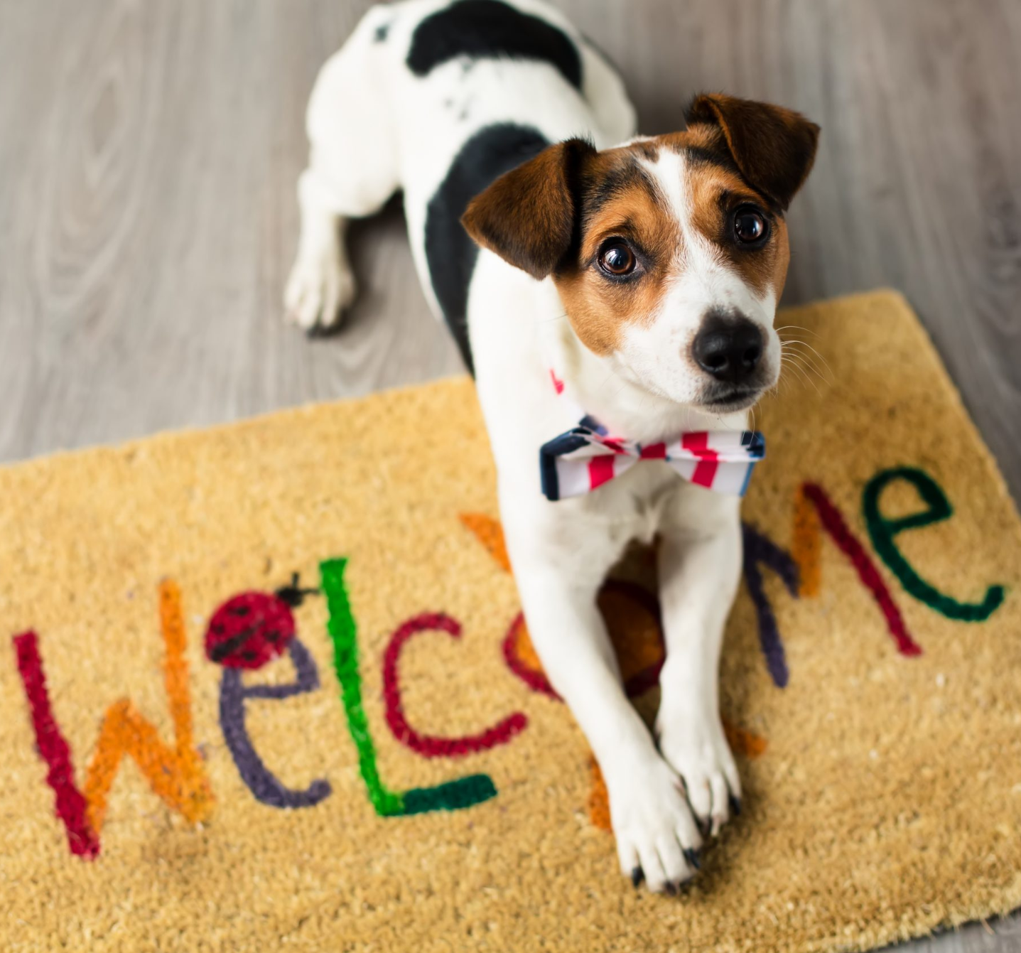
Формулирование рынка
PetCare
Отрасль: Временное содержание и уход за животными
Целевая аудитория: Люди, не способные заботиться о домашнем животном, в течение некоторого времени
География: Глобальный проект
Конечный продукт: Сервис для поиска людей для передержки
Рынок: Онлайн сервисы

Slide 7
Оценка рынка
PetCare
Оценка проведена по методам: TAM, SAM, SOM.
Результаты:
TAM: 35 млрд. руб.
SAM: 3,5 млрд. руб.
SOM: 875 млн. руб.

Slide 8
Маркетинг
PetCare
Для распространения информации о нашем сервисе мы планируем использовать следующие способы:
Реклама
Партнерство
“Сарафанное радио”

Slide 9
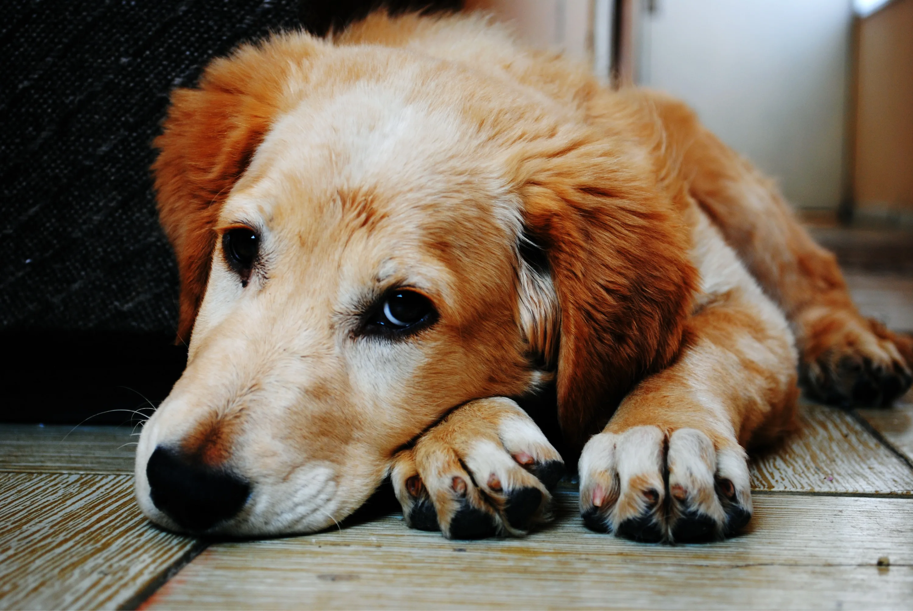
Возможные риски
PetCare
Конкуренция
Трудности в завоевании доверия клиентов
Технические проблемы
Валидация кураторов

Slide 10





Анализ конкурентов
Конкуренты
Косвенные конкуренты
Главные конкуренты
PetCare
Конкуренты из той же области, но покрывающие лишь часть нашей сферы: Гуляй-Виляй и Собака-гуляка
Авито, Яндекс Услуги
Единственный прямой конкурент - Dogsy

Slide 11

Результаты опроса
Данный опрос состоял из 10 вопросов, но ключевые вопросы для нас были следующие:
Наличие питомца(69,9%)
Готовность отдать питомца на передержку(49,4%)
Готовность взять питомца на передержку(68,7%)
Готовность платить за передержку(72,3%)
Частота разъездов(равновероятны 1-5)

Slide 12
Необходимые вложения
Для реализации данного проекта необходимы следующие вложения:
200,000 руб. собственных вложений
3,500,000 руб. кредитных средств

Slide 13
Потоки поступления дохода
Мы выделили два потока поступления доходов:
Реклама внутри сервиса
Комиссия 10%

Slide 14
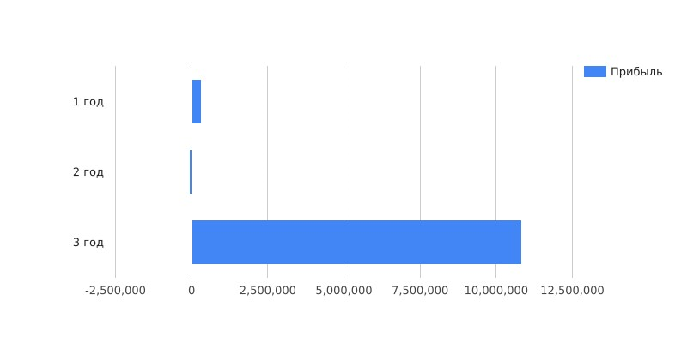
Доходность

Slide 15
Денежные потоки
Инвестиции | 1 | 2 | 3
-3500000 | 309125 | -63300 | 10823300
NPV | 2 977 129,63 ₽
Рентабельность | 1,85 ₽
IRR | 48%
Cрок окупаемости | 0,9485844635

Slide 16
Бизнес-модель
Ключевые партнеры
Ключевые виды деятельности
- Разработка и поддержка приложения
- Маркетинг и реклама
- Модерация и проверка профилей пользователей
- Обеспечение безопасности животных
Ценностное предложение
Владельцам животных:
- бережем одного из членов семьи клиента
- решаем проблему ухода за питомцем
Арендаторам:
- доступ к домашним животным
- уникальный опыт
Взаимоотношения с клиентами:
Потребительские сегменты
- Владельцы домашних животных, которые ищут надежных арендаторов для своих питомцев.
- Люди, которые не могут завести питомцев на длительный период.
-Ветеринарные клиники и специалисты
-Приюты и организации по защите животных
- Поставщики товаров и услуг для животных
- Страховые компании
- Обратная связь через чат
- Служба поддержки для решения проблем и вопросов
- Обеспечение безопасности животных
- Забота о животных
Каналы коммуникаций и сбыта
- Мобильное приложение и веб-платформа
- Технические ресурсы для хранения информации
- Команда разработчиков, модераторов и службы поддержки
- Доверительные взаимоотношения с клиентами
Каналы коммуникаций и сбыта
- Мобильное приложение и веб-сайт для регистрации и бронирования
- Чат для вопросов и обратной связи
- Реклама в социальных сетях и поисковых системах
- Сотрудничество с ветеринарными клиниками и зоомагазинами
- Служба поддержки для решения проблем
Структура издержек
Разработка и поддержка мобильного приложения, маркетинг и реклама, аренда серверов и хостинг, зарплата сотрудников, комиссии агентства, службы поддержки клиентов, обслуживание приложения и серверов
Потоки поступления доходов
Реклама в приложении, процент с совершения сделок;

Slide 17
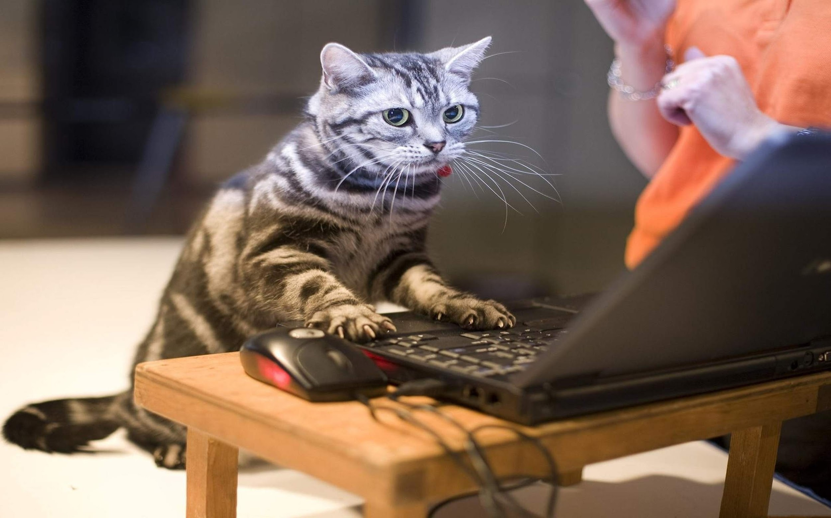
PetCare
Наша команда:
Денис Давыдов
Юлаев Елисей
Сергей Егоров
Фролова Наталья

Slide 18
Спасибо!

